Slide 1
IKT-opplæring i regi av LHL
Et bedre liv – med digitale verktøy
Modul 3: De ulike digitale løsningene, del I

Slide 2
Målet med kurset:
Modul 1: Hva er internett?
Modul 2: Hvordan kommunisere digitalt?
Modul 3: De ulike digitale løsningene, del I
Modul 4: De ulike digitale løsningene, del II
Notes:
Hvorfor mener HDIR at IKT-opplæring er viktig??
Ordningen er etablert for å gi IKT-opplæring som kan heve den digitale kompetansen i målgruppen for å: Motvirke ensomhet og redusere digitalt utenforskap ved å legge til rette for møteplasser og samhandling som kan bidra til å vedlikeholde og styrke eldres muligheter for å opprettholde sosiale nettverk. Bedre den digitale helsekompetansen slik at eldre kan tilegne seg helseinformasjon på nett via pc, nettbrett, smarttelefon og annet. Gjøre eldre bedre i stand til å motta digitale helsetjenester (eksempelvis via videokonsultasjon og e-konsultasjon) gjennom økt mestring og bedre brukeropplevelse
Modul 3:
- Nå er første og andre modul ferdig. Ta en oppsummering av hva de lærte seg sist. Har de brukt noe av det de lærte forrige gang? Hva har vært vanskelig?
Repetisjon er viktig!
Etter endt kurs, Modul 3, skal alle ha logget seg inn på Helsenorge, enten via app eller nettside.

Slide 3
De ulike digitale løsningene
Er den offentlige nettstedet for informasjon om og tilgang til helsetjenester, for innbyggere i Norge.
Her kan du bestille legetime, fornye resepter, finne henvisning og mye mer.
Helsenorge
Er en tjeneste som mange legekontorer bruker for bestilling av legetimer, resepter, video-konsultasjoner og e-konsultasjoner på nett, hos din fastlege eller din behandler i en klinikk.
Er integrert i Helsenorge.
PasientSky
Notes:
I dag skal vi gå gjennom to apper/nettsteder som er viktige.

Slide 4
Oppgave
Alle kursdeltakere skal logge seg inn på Helsenorge.
(«Oppskriften» på hvordan man logger seg inn på Helsenorge kommer på neste side)
Notes:
Her må deltakerne logge seg inn på Helsenorge. Bilde for bilde (steg-for-steg) kommer på de neste sidene.

Slide 5
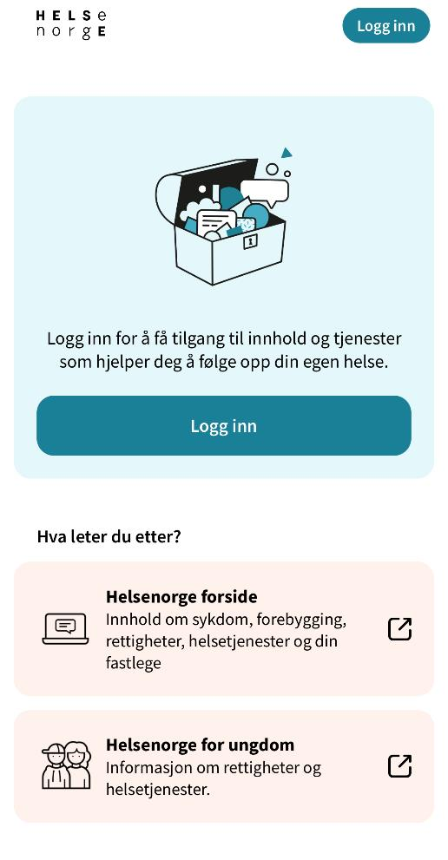
PasientSky
Helsenorge
App
Trykk på appen
Helsenorge
Notes:
Nå skal man logge seg inn på Helsenorge (bruk gjerne app)

Slide 6
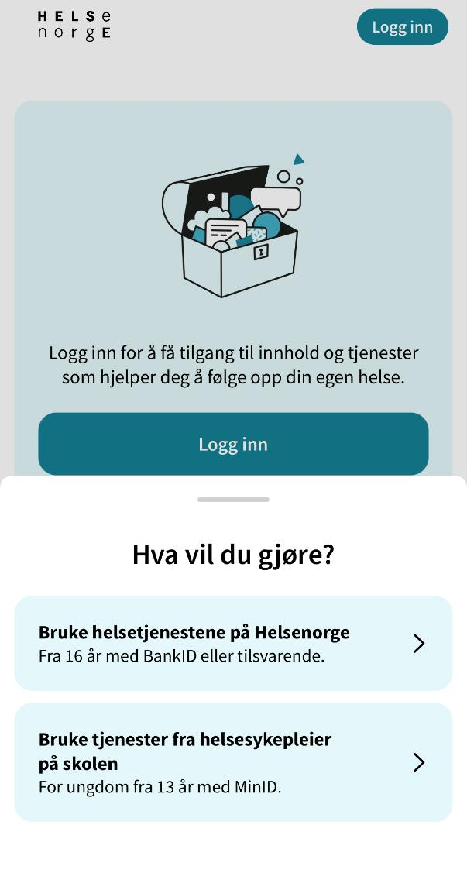
PasientSky
Helsenorge
App
Trykk på appen
Helsenorge
Notes:
Nå skal man logge seg inn på Helsenorge.
Trykk på «Logg inn»

Slide 7
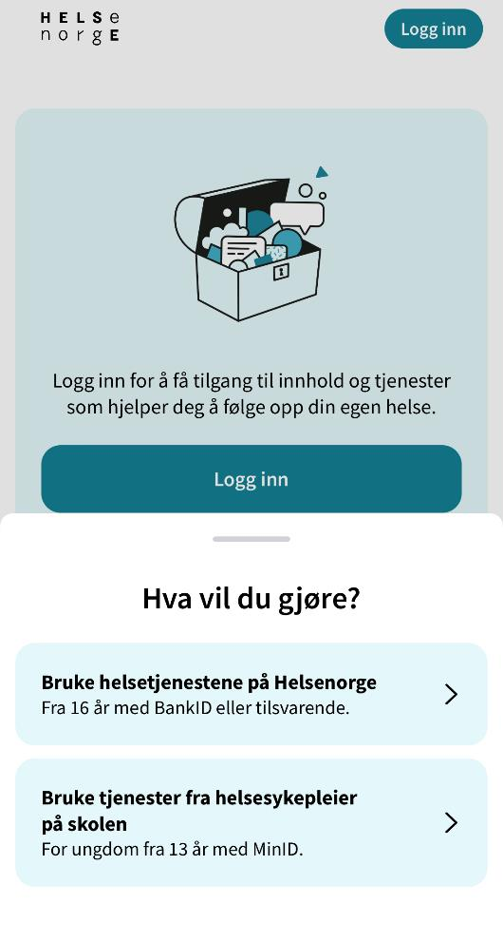
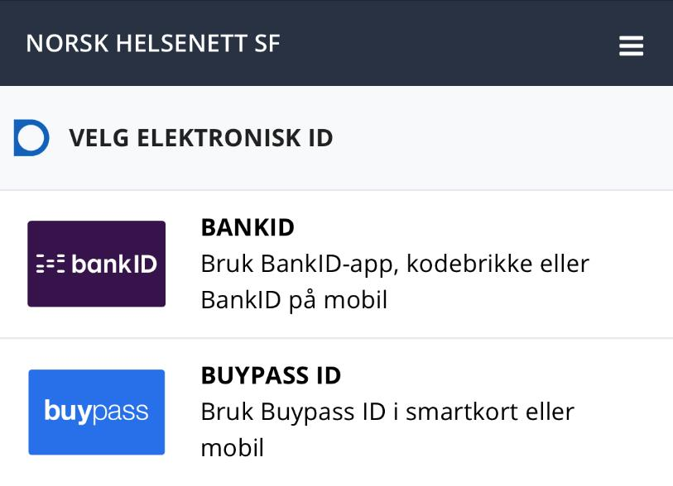
PasientSky
Helsenorge
App
Trykk på appen
Helsenorge
Notes:
Nå skal man logge seg inn på Helsenorge.
Trykk på «Logg inn»
Trykk på «Bruke helsetjenestene på Helsenorge»

Slide 8
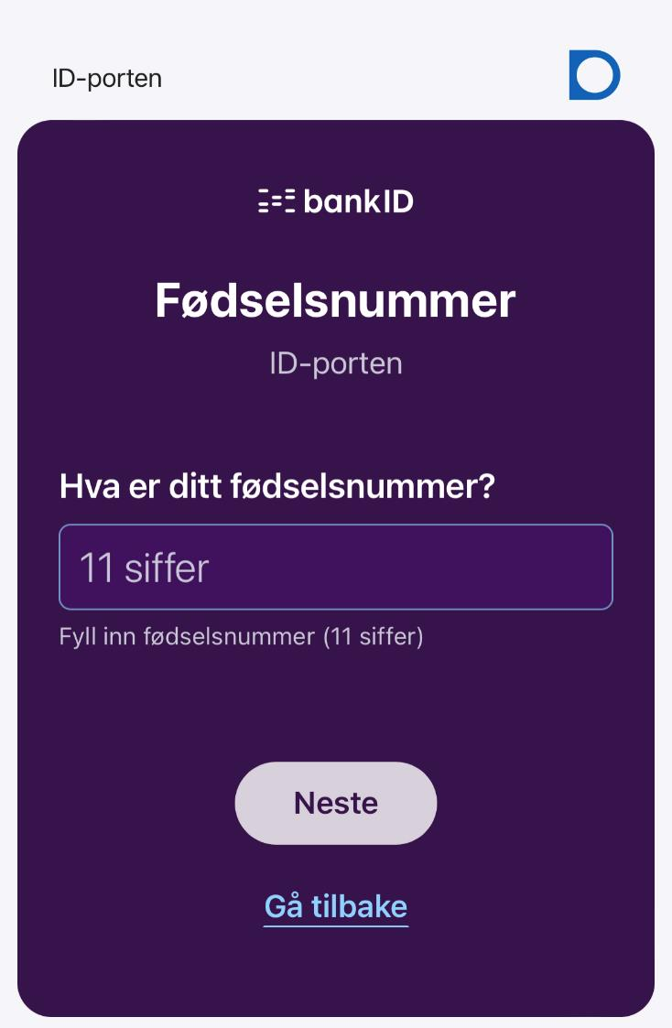
PasientSky
Helsenorge
App
Trykk på appen
Helsenorge
Notes:
Nå skal man logge seg inn på Helsenorge.
Trykk på «Logg inn»
Trykk på «Bruke helsetjenestene på Helsenorge»
Velg «BankID»

Slide 9
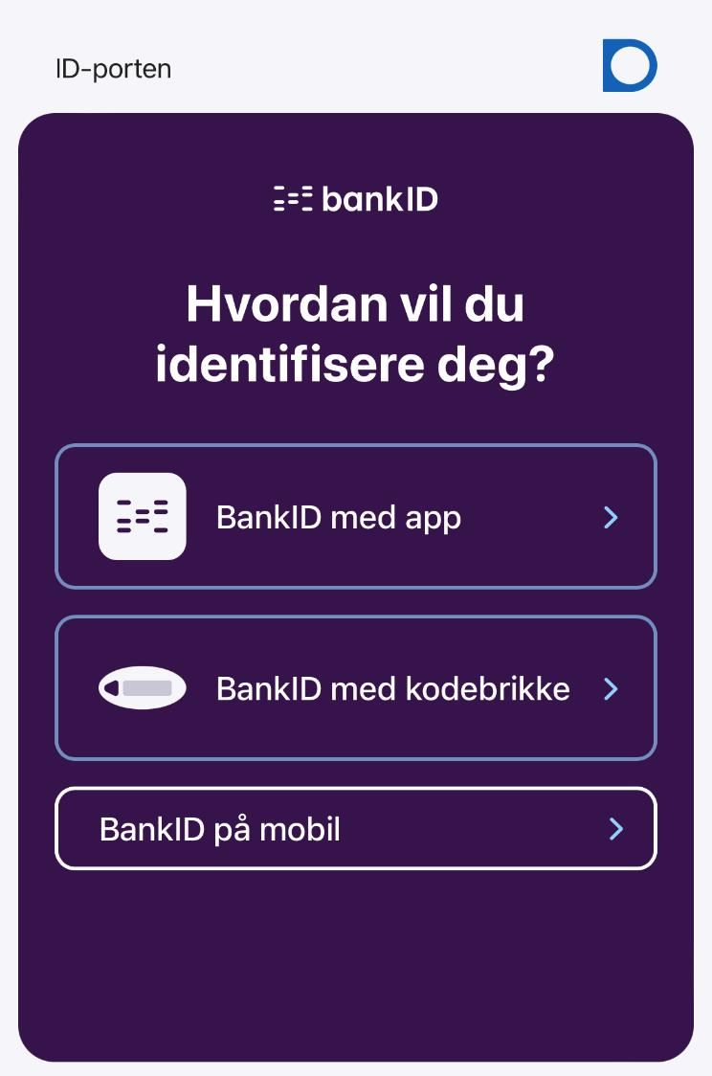
PasientSky
Helsenorge
App
Trykk på appen
Helsenorge
Notes:
Nå skal man logge seg inn på Helsenorge.
Trykk på «Logg inn»
Trykk på «Bruke helsetjenestene på Helsenorge»
Velg «BankID»
Skriv inn fødselsnummer, 11 siffer

Slide 10
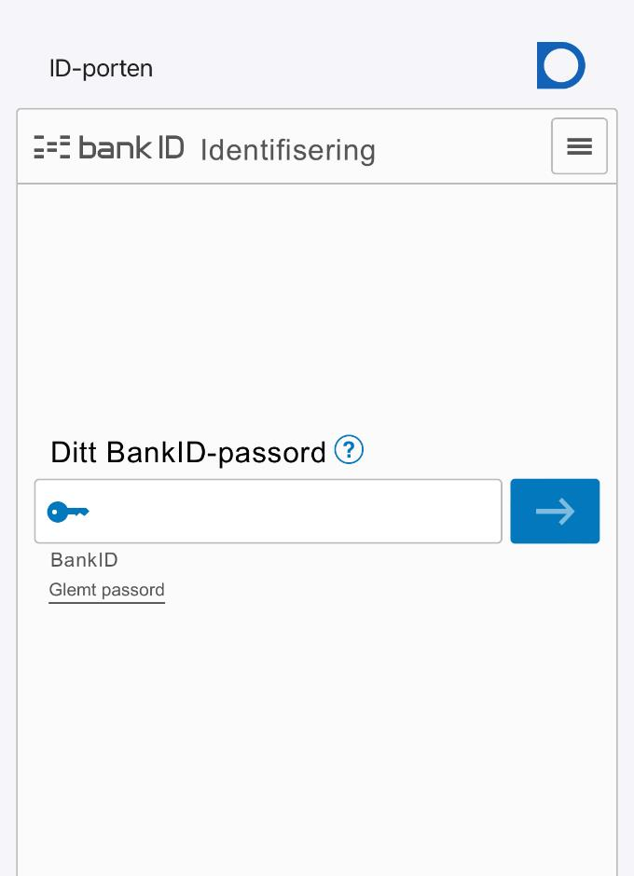
PasientSky
Helsenorge
App
Trykk på appen
Helsenorge
Notes:
Nå skal man logge seg inn på Helsenorge.
Trykk på «Logg inn»
Trykk på «Bruke helsetjenestene på Helsenorge»
Velg «BankID»
Skriv inn fødselsnummer, 11 siffer
Velg «BankID med kodebrikke»

Slide 11
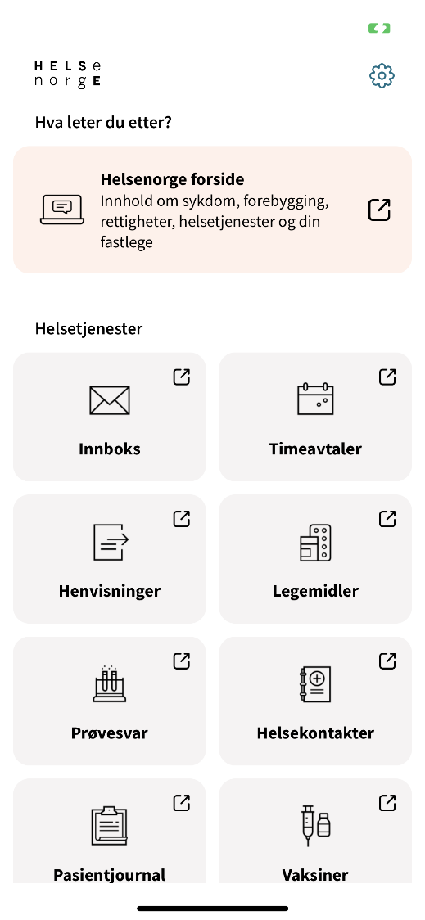
PasientSky
Helsenorge
App
Trykk på appen
Helsenorge
Notes:
Nå skal man logge seg inn på Helsenorge.
Trykk på «Logg inn»
Trykk på «Bruke helsetjenestene på Helsenorge»
Velg «BankID»
Skriv inn fødselsnummer, 11 siffer
Velg «BankID med kodebrikke», skriv inn koden
Skriv inn ditt BankID-passord

Slide 12
PasientSky
Helsenorge
App
Trykk på appen
Helsenorge
Notes:
Nå skal man logge seg inn på Helsenorge.
Trykk på «Logg inn»
Trykk på «Bruke helsetjenestene på Helsenorge»
Velg «BankID»
Skriv inn fødselsnummer, 11 siffer
Velg «BankID med kodebrikke», skriv inn koden
Skriv inn ditt BankID-passord
Se på alt man kan gjøre inne på Helsenorge!

Slide 13
Helsenorge
PasientSky
App
Trykk på appen
PasientSky
Helsenorge

